Slide 1
الخطوات
1
2
3
استيراد المكتبات
تحميل البيانات
استكشاف البيانات
4
5
6
تقسيم البيانات
تدريب النماذج والتنبؤ
تقييم النماذج

Slide 2
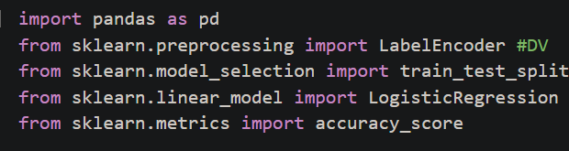

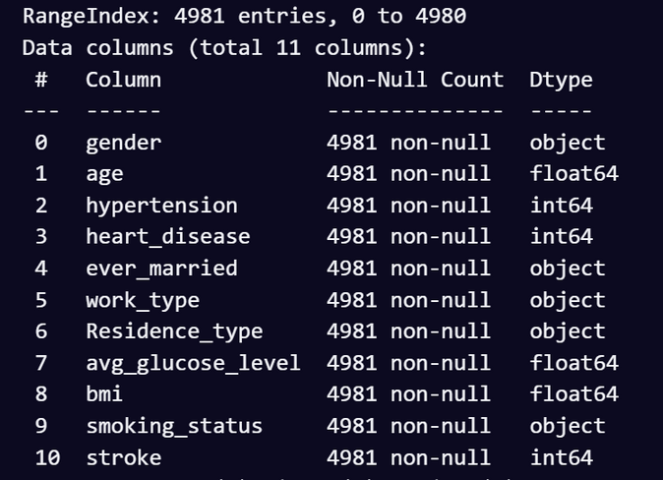
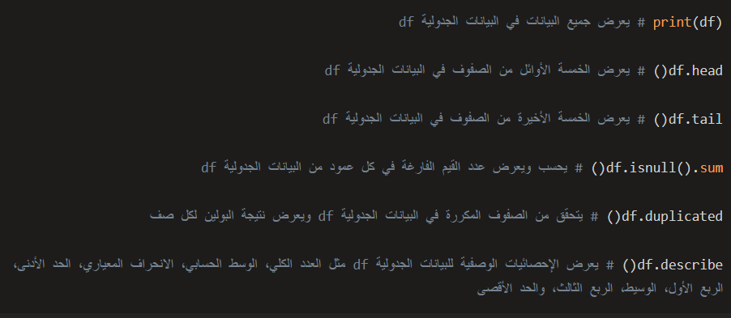
استيراد المكتبات
تحميل البيانات
استكشاف البيانات

Slide 3
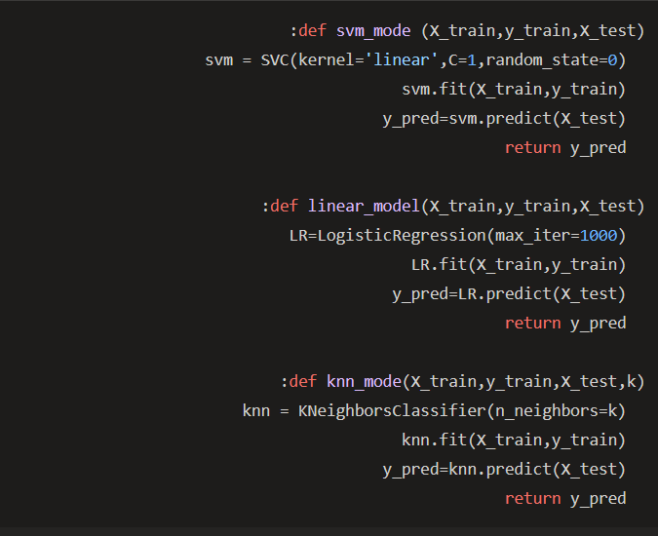
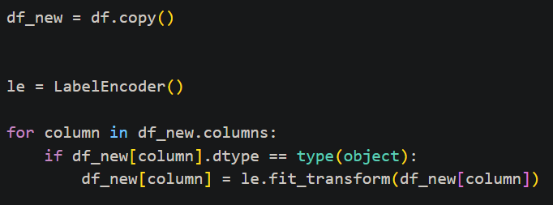
تقسيم البيانات
تدريب النماذج والتنبؤ
تحويل البيانات من object الى int

Slide 4
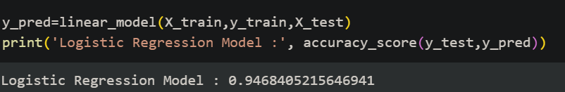

Slide 5


حفظ النموذج
تحميل النموذج لستخدامة

Slide 6
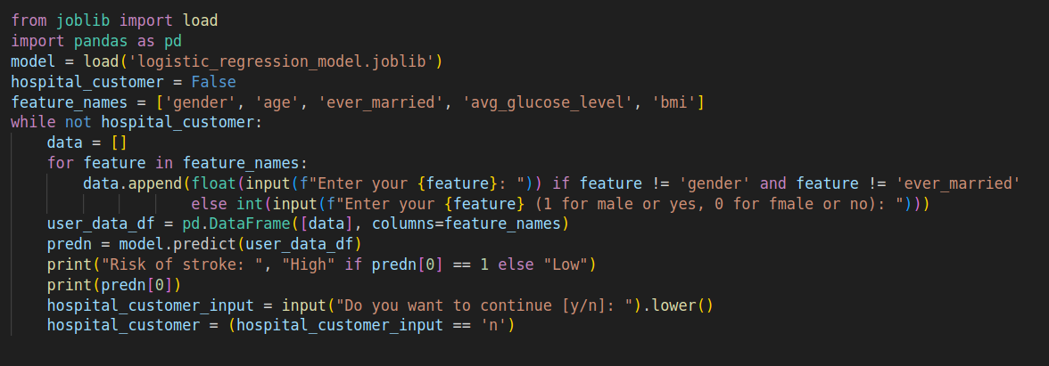

Slide 7
شكرا لكم على حسن استماعكم
عبد الله اليحيى فيصل الداود عبد الله ال جحفل

